Slide 1










素養評量
桃園市數學輔導團
副召集人 新坡國小 陳瑞蘭 校長
輔導員 信義國小 陳旻旭 主任
輔導員 龍岡國小 余少甫 主任
輔導員 大忠國小 陳建樺 老師
Notes:
水平線下方：輔導團名，代表由輔導團帶領建立師生數學樹的基礎。
數學樹：由1開始，象徵一元復始，也象徵國小數學關鍵學習在單位，且以單位開始學習的千變萬化。學習就如同樹一樣，是長出來的。
右上的烏雲及飛機：象徵起飛時，如低年級一般，學習不太見難度，但是，漸漸地，學習會遭遇挫折如烏雲遮，突破烏雲後，一切晴朗，任君翱翔，連雲都七彩，象徵恭賀意味。

Slide 2

醒腦活動(5分鐘)
利用教室內任何工具畫出一個圓
剪下來

Slide 3

醒腦活動(3分鐘)
小組挑出2個圓
檢驗是否為圓
Notes:
老師檢驗的方式可能為”對折”找出圓心、圓規檢驗、直尺測量

Slide 4

圓裡最長的直線
拿尺在圓上方移動，找出圓裡面最長的直線
畫出最長的直線
Notes:
若老師檢驗圓的的方式沒有摺紙，這在此要求摺紙

Slide 5
圓裡最長的直線
再畫2條最長的直線
Notes:
或再對摺摺出2條直線

Slide 6
圓裡最長的直線
觀察這3條直線
有什麼特別的地方
直徑
圓心
半徑
直徑=半徑╳2 (?)

Slide 7
學習重點
學習表現
s-II-3 透過平面圖形的構成要素，認識常見三角形、常見四邊形與圓。
學習內容
S-3-3 圓：「圓心」、「圓周」、「半徑」與「直徑」。能使用圓規畫指定半徑的圓。
知道圓心是認識圓的重要定義元素，但是圓心並不屬於圓。

Slide 8
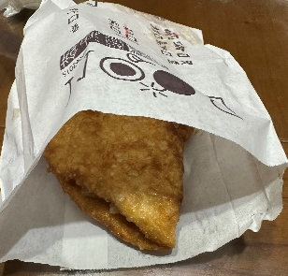
待修正點子
半徑10公分的一張蔥油餅可以放進哪個油紙袋?
可修改的方向:
真實情境、真實問題
增加引導問題
增加延伸思考問題
35
公
分
22
公
分
改成半張蔥油餅呢?
9
公
分
23公分
19公分
23公分

Slide 9
大綱
一、什麼是素養評量
二、數學素養試題品質評量規準表
三、素養評量試題實作
Notes:
水平線下方：輔導團名，代表由輔導團帶領建立師生數學樹的基礎。
數學樹：由1開始，象徵一元復始，也象徵國小數學關鍵學習在單位，且以單位開始學習的千變萬化。學習就如同樹一樣，是長出來的。
右上的烏雲及飛機：象徵起飛時，如低年級一般，學習不太見難度，但是，漸漸地，學習會遭遇挫折如烏雲遮，突破烏雲後，一切晴朗，任君翱翔，連雲都七彩，象徵恭賀意味。

Slide 10
一、什麼是素養評量

Slide 11






核心素養的轉化
核心素養
總
綱
核心素養在課程綱要的
轉化及其與學習重點的對應關係圖
轉化
E
U
J
各教育階段核心素養
轉化
領域/科目理念目標
領綱
發展
發展
對應
領域/科目核心素養
摘錄自國教院
領域/科目學習重點

Slide 12
素養導向的課程發展、教學設計與評量方法的連動關係
課程發展
評量方法
教學設計
學生學習
小結：「核心素養」是育人目的，
「素養導向的課程、教學與評量」是實踐途徑。
資料來源：楊俊鴻(2018)

Slide 13
素養導向課程、教學與評量的理論模式
模式 | 說明 | 例證
模式一： 學科本位模式 | 關注單一學科素養的學習，與核心素養的關係較弱。不過，學科素養卻是培養核心素養的重要基礎。 | 例如：PISA2000-2012數學素養、科學素養
模式二： 添加模式 | 在單一領域/科目或學科素養的學習過程中，開始關注到若干核心素養項目的培養。 | 例如：PISA2015 科學素養：合作式的問題解決
模式三： 折衷模式 | 單一領域/科目或學科素養與核心素養的學習並重，強調在兩類素養之間做有機的結合。 | 例如：公民意識與現代社會、系統思考與科學研究
模式四： 科際整合模式 | 以若干核心素養項目的培養作為重點，強調跨領域/科目的整合。 | 例如：PISA2012問題解決、PISA2018全球素養
模式五： 全人模式 | 強調透過學校教育(正式、非正式及潛在課程)、家庭教育及社會教育，全方位地培養核心素養。 | 例如：PISA2018青少年幸福感(草案)、學生學習歷程檔案評量
學科素養
核心素養
資料來源：楊俊鴻(2018)

Slide 14
數學素養試題常見問題
推廣素養導向評量後，紙筆測驗是否不再考基本知識與能力？
在紙筆測驗中加入素養導向的評量試題就能夠培養核心素養嗎？
素養導向評量強調真實情境中的應用，每個人的真實情境都不同，該如何界定？
素養導向紙筆測驗的試題似乎都很長，學生光是看完題目就花掉很久的時間，這樣真的測得到學生的能力嗎？
Notes:
水平線下方：輔導團名，代表由輔導團帶領建立師生數學樹的基礎。
數學樹：由1開始，象徵一元復始，也象徵國小數學關鍵學習在單位，且以單位開始學習的千變萬化。學習就如同樹一樣，是長出來的。
右上的烏雲及飛機：象徵起飛時，如低年級一般，學習不太見難度，但是，漸漸地，學習會遭遇挫折如烏雲遮，突破烏雲後，一切晴朗，任君翱翔，連雲都七彩，象徵恭賀意味。

Slide 15
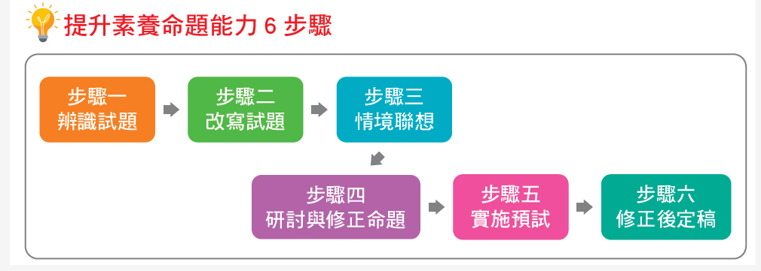
快速掌握數學素養命題的訣竅(上)—2策略 6步驟
一、布題強調真實的情境與真實的問題。
二、評量強調總綱核心素養或領域／科目核心素養、學科本質及學習重點。
摘錄自https://e108in.knsh.com.tw/article01.asp?ID=55
Notes:
（1） 跨領域核心素養係指如總綱所定義三面九項中所指出之符號運用、多元表徵、資訊媒體識讀與運用以及系統性思考等跨領域／科目的共同核心能力，並非專指跨領域／科目的題材。
（2） 各領域／科目的素養導向評量強調「學習表現」和「學習內容」的結合，並應用於理解或解決真實情境脈絡中的問題。

Slide 16
步驟一 辨識試題
題幹是否為學生切身相關的生活經驗，或未來可能經歷。
題幹的數據是否符合或接近真實。
題幹閱讀負荷是否減至最低。
問題是否符合實際目的或需求。
摘錄自https://e108in.knsh.com.tw/article01.asp?ID=55
Notes:
水平線下方：輔導團名，代表由輔導團帶領建立師生數學樹的基礎。
數學樹：由1開始，象徵一元復始，也象徵國小數學關鍵學習在單位，且以單位開始學習的千變萬化。學習就如同樹一樣，是長出來的。
右上的烏雲及飛機：象徵起飛時，如低年級一般，學習不太見難度，但是，漸漸地，學習會遭遇挫折如烏雲遮，突破烏雲後，一切晴朗，任君翱翔，連雲都七彩，象徵恭賀意味。

Slide 17
【!】題幹不符合「學生切身相關的生活經驗，或未來可能經歷」的範例：
由小到大依序寫出72 和96 的公因數。最大公因數是多少？
72 1 2 3 4 6 8 9 12 18 24 36 72
96 1 2 3 4 6 8 12 16 24 32 48 96
摘錄自https://e108in.knsh.com.tw/article01.asp?ID=55
Notes:
水平線下方：輔導團名，代表由輔導團帶領建立師生數學樹的基礎。
數學樹：由1開始，象徵一元復始，也象徵國小數學關鍵學習在單位，且以單位開始學習的千變萬化。學習就如同樹一樣，是長出來的。
右上的烏雲及飛機：象徵起飛時，如低年級一般，學習不太見難度，但是，漸漸地，學習會遭遇挫折如烏雲遮，突破烏雲後，一切晴朗，任君翱翔，連雲都七彩，象徵恭賀意味。

Slide 18
【!】題幹不符合「數據符合或接近真實」的範例：
小新參加國小盃200 公尺徑賽，以12秒的成績奪冠，請問小新的平均速率是多少？
摘錄自https://e108in.knsh.com.tw/article01.asp?ID=55
Notes:
水平線下方：輔導團名，代表由輔導團帶領建立師生數學樹的基礎。
數學樹：由1開始，象徵一元復始，也象徵國小數學關鍵學習在單位，且以單位開始學習的千變萬化。學習就如同樹一樣，是長出來的。
右上的烏雲及飛機：象徵起飛時，如低年級一般，學習不太見難度，但是，漸漸地，學習會遭遇挫折如烏雲遮，突破烏雲後，一切晴朗，任君翱翔，連雲都七彩，象徵恭賀意味。

Slide 19
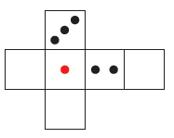
【!】題幹不符合「閱讀負荷減至最低」的範例：
不知道你有沒有發現，骰子的1 點和4 點是紅色的？傳說是因為當年唐玄宗與楊貴妃在後宮擲骰遊樂，眼看要輸了，只有出現4 點方能解救敗局，當時還有一個骰子仍在旋轉之中，唐玄宗心中一急，便連喊著「4 ！ 4 ！ 4 ！」，塵埃落定後，果然是「4」。唐玄宗一高興，就宣告天下骰子上的「1」和「4」點可以描紅。
小銘打算製作一個骰子，1 點和4 點是紅色，其餘的為黑色，而且相對的面點數加起來等於7。
1. 右方的展開圖組合後是什麼形體？
2. 組合後的骰子有幾個頂點？幾條邊？幾個面？
摘錄自https://e108in.knsh.com.tw/article01.asp?ID=55
Notes:
水平線下方：輔導團名，代表由輔導團帶領建立師生數學樹的基礎。
數學樹：由1開始，象徵一元復始，也象徵國小數學關鍵學習在單位，且以單位開始學習的千變萬化。學習就如同樹一樣，是長出來的。
右上的烏雲及飛機：象徵起飛時，如低年級一般，學習不太見難度，但是，漸漸地，學習會遭遇挫折如烏雲遮，突破烏雲後，一切晴朗，任君翱翔，連雲都七彩，象徵恭賀意味。

Slide 20
【!】問題不符合「實際目的或需求」的範例：
小古和小英分別吃一大碗乾麵，小古花了8 分35 秒吃完，小英花了510 秒吃完，誰吃得比較快？快多少秒？
摘錄自https://e108in.knsh.com.tw/article01.asp?ID=55
Notes:
水平線下方：輔導團名，代表由輔導團帶領建立師生數學樹的基礎。
數學樹：由1開始，象徵一元復始，也象徵國小數學關鍵學習在單位，且以單位開始學習的千變萬化。學習就如同樹一樣，是長出來的。
右上的烏雲及飛機：象徵起飛時，如低年級一般，學習不太見難度，但是，漸漸地，學習會遭遇挫折如烏雲遮，突破烏雲後，一切晴朗，任君翱翔，連雲都七彩，象徵恭賀意味。

Slide 21
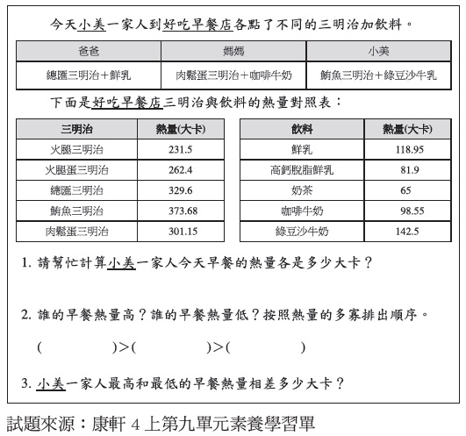
步驟二 改寫試題
善用既有的數學素養學習單進行改寫。
摘錄自https://e108in.knsh.com.tw/article01.asp?ID=55
Notes:
水平線下方：輔導團名，代表由輔導團帶領建立師生數學樹的基礎。
數學樹：由1開始，象徵一元復始，也象徵國小數學關鍵學習在單位，且以單位開始學習的千變萬化。學習就如同樹一樣，是長出來的。
右上的烏雲及飛機：象徵起飛時，如低年級一般，學習不太見難度，但是，漸漸地，學習會遭遇挫折如烏雲遮，突破烏雲後，一切晴朗，任君翱翔，連雲都七彩，象徵恭賀意味。

Slide 22
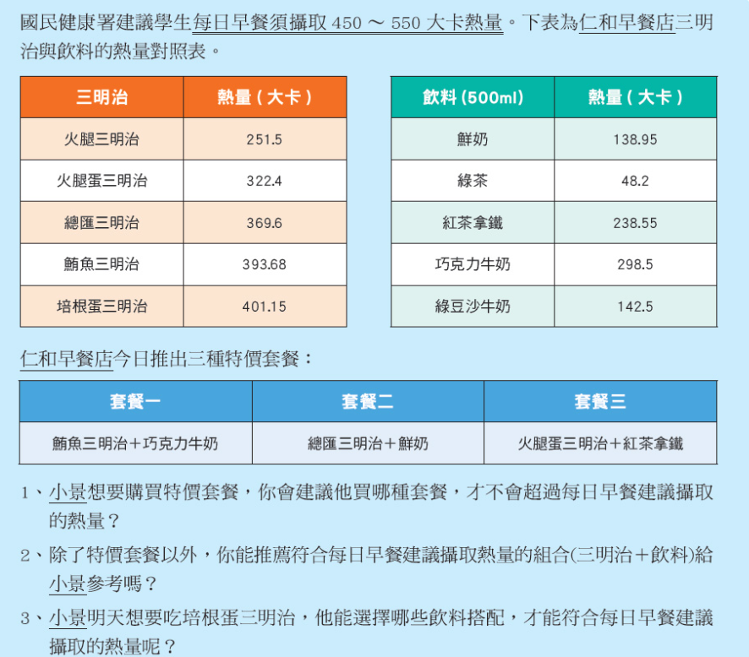
試題題幹符合「學生切身相關的生活經驗，或未來可能經歷」，而問題屬於學科知識題。
改寫後的試題內容如下：
摘錄自https://e108in.knsh.com.tw/article01.asp?ID=55
Notes:
水平線下方：輔導團名，代表由輔導團帶領建立師生數學樹的基礎。
數學樹：由1開始，象徵一元復始，也象徵國小數學關鍵學習在單位，且以單位開始學習的千變萬化。學習就如同樹一樣，是長出來的。
右上的烏雲及飛機：象徵起飛時，如低年級一般，學習不太見難度，但是，漸漸地，學習會遭遇挫折如烏雲遮，突破烏雲後，一切晴朗，任君翱翔，連雲都七彩，象徵恭賀意味。

Slide 23
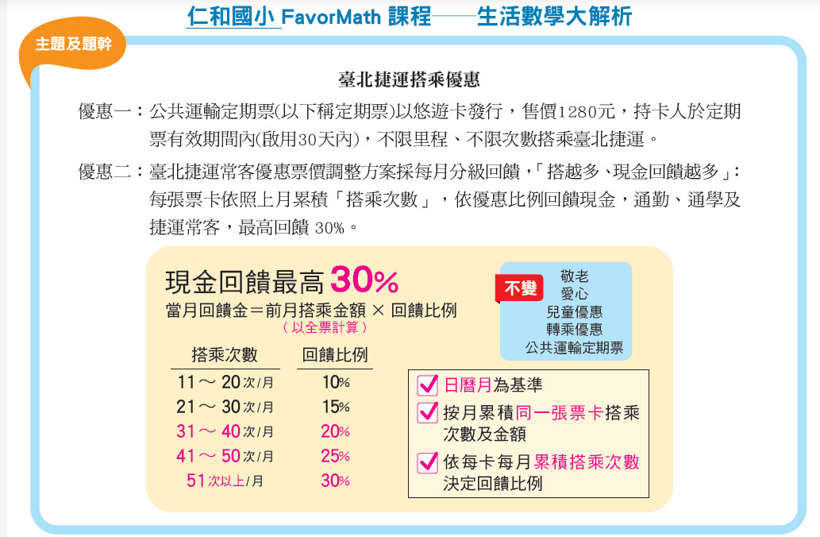
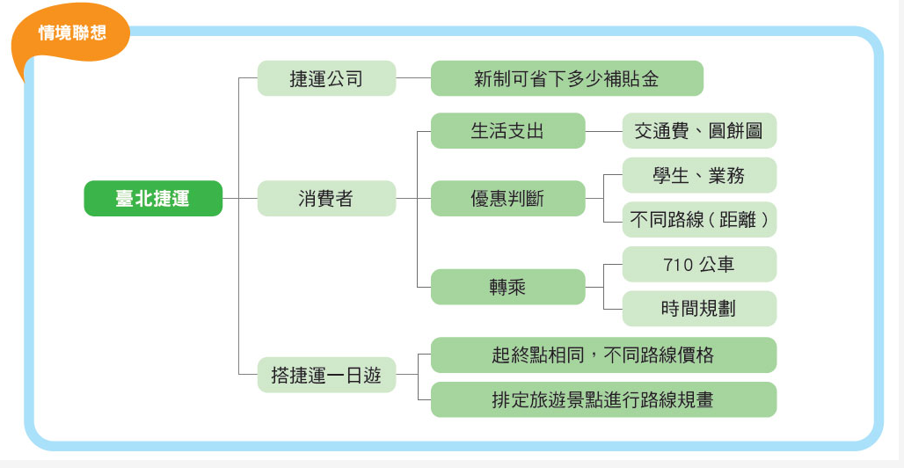
步驟三 情境聯想
經過改寫練習與掌握素養命題要素後，建議老師們嘗試以情境聯想的策略，進行題組命題創作。
摘錄自https://e108in.knsh.com.tw/article01.asp?ID=55
Notes:
水平線下方：輔導團名，代表由輔導團帶領建立師生數學樹的基礎。
數學樹：由1開始，象徵一元復始，也象徵國小數學關鍵學習在單位，且以單位開始學習的千變萬化。學習就如同樹一樣，是長出來的。
右上的烏雲及飛機：象徵起飛時，如低年級一般，學習不太見難度，但是，漸漸地，學習會遭遇挫折如烏雲遮，突破烏雲後，一切晴朗，任君翱翔，連雲都七彩，象徵恭賀意味。

Slide 24



國教院素養試題範例說明
便利商店
手搖飲料

Slide 25
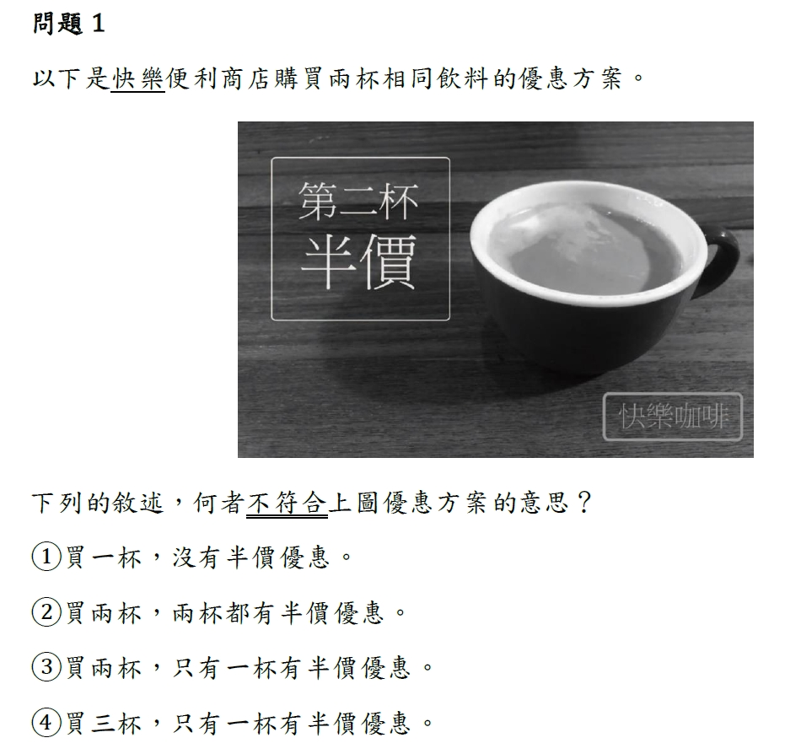
怎樣買最省錢
※摘至國教院數學素養試題第一期研發成果_P116

Slide 26
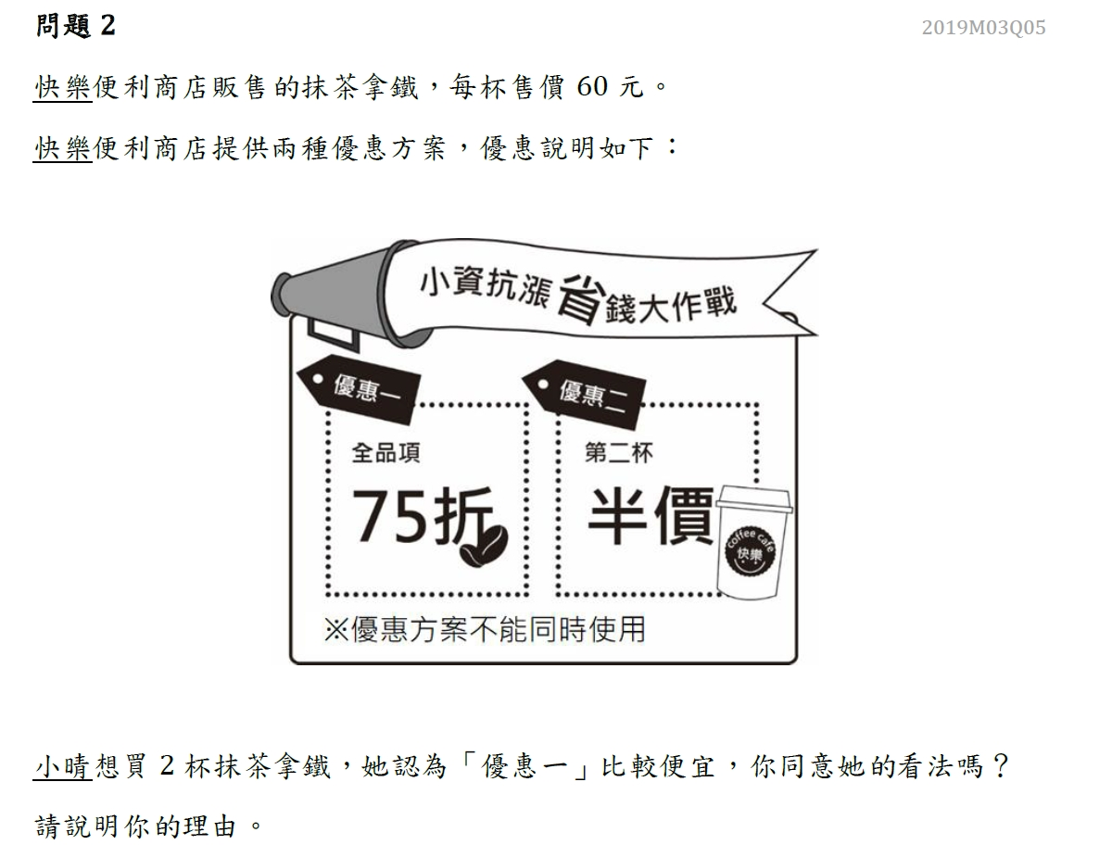
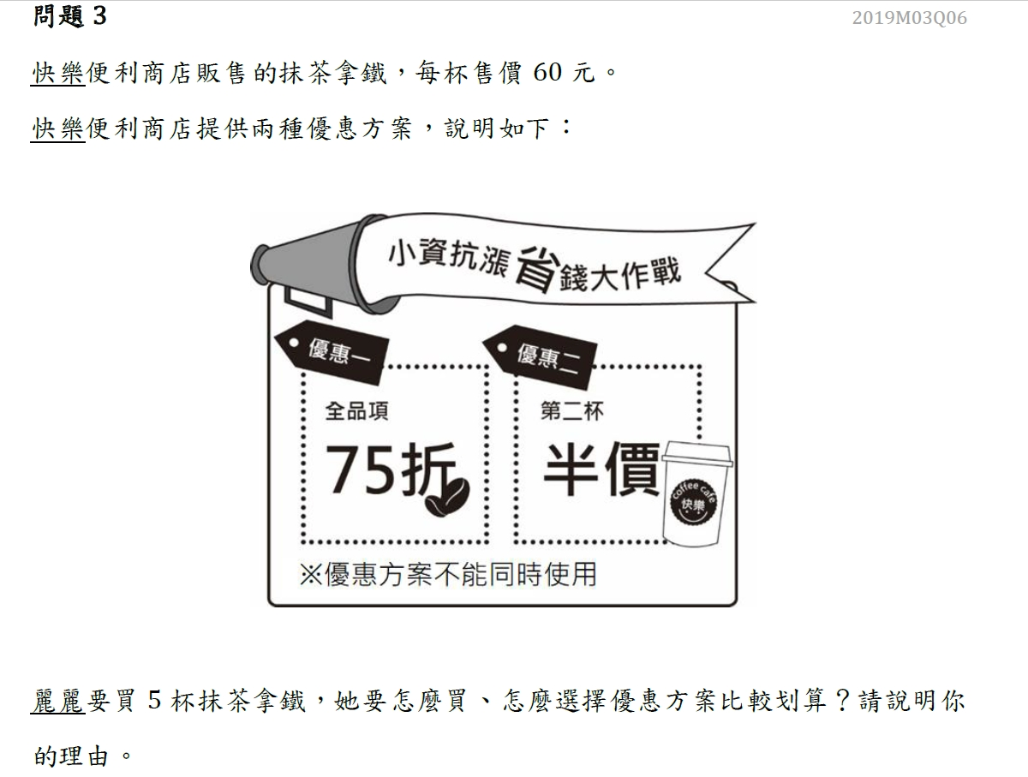

Slide 27
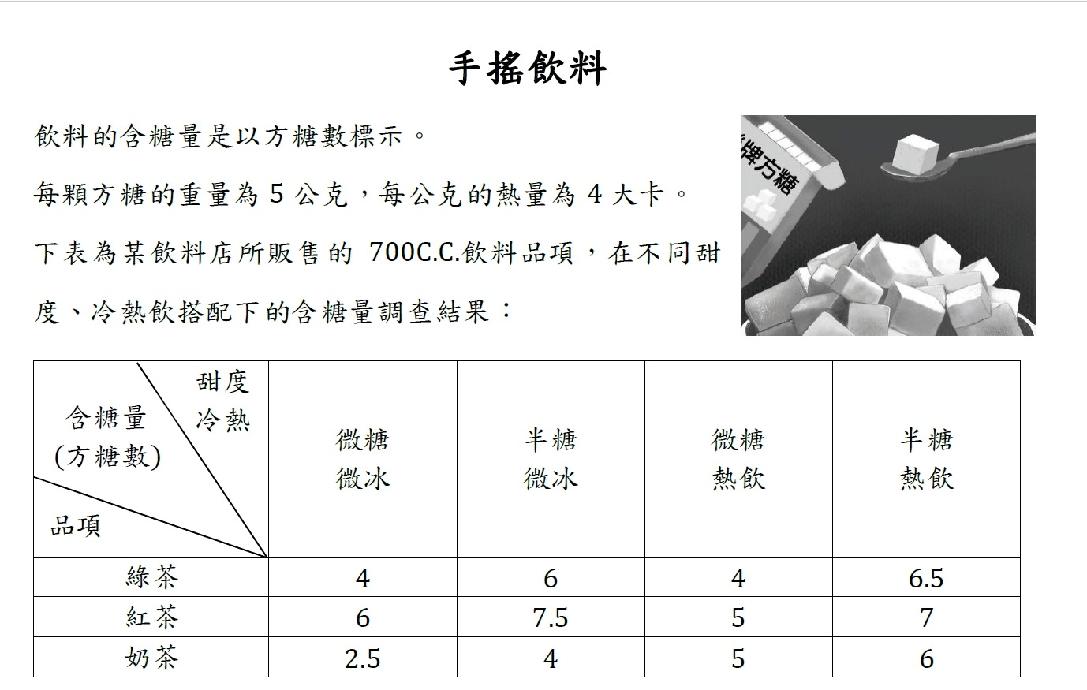
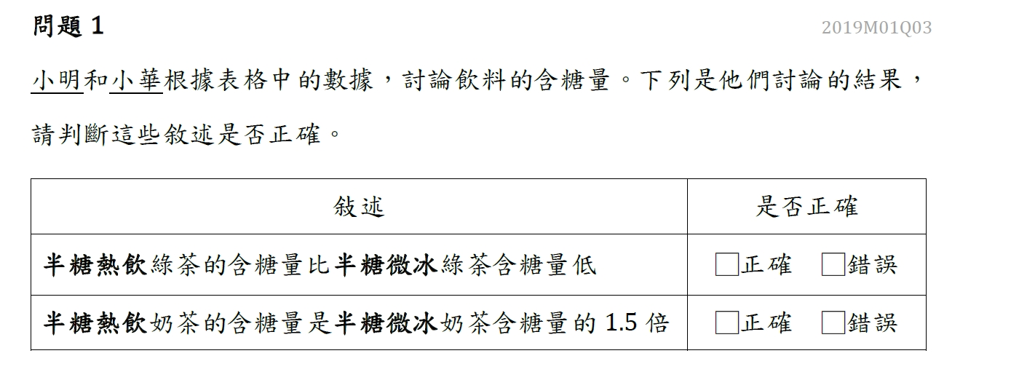
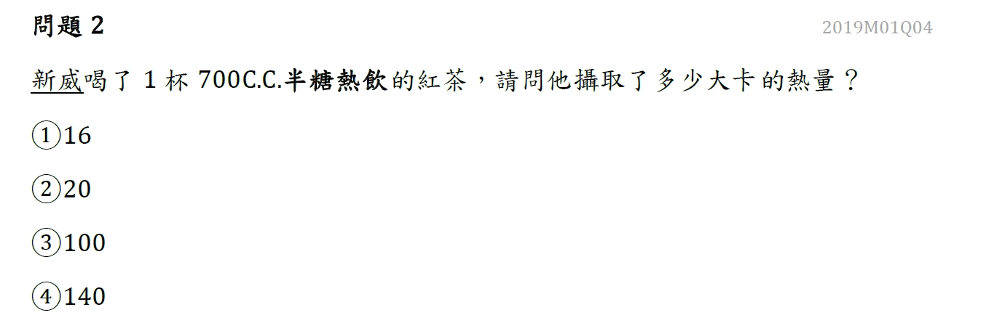
※摘至國教院數學素養試題第一期研發成果_P104
Notes:
N-4-7 二位小數 用直式計算二位小數的加、減與整數倍
N-5-8 小數的乘法 整數成以小數
N-5-9 整數除以整數(商為小數)

Slide 28
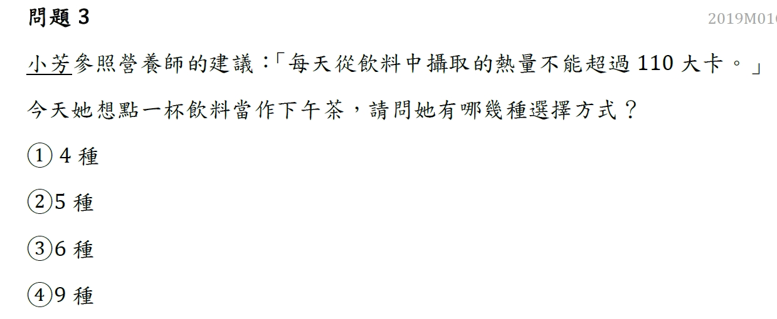
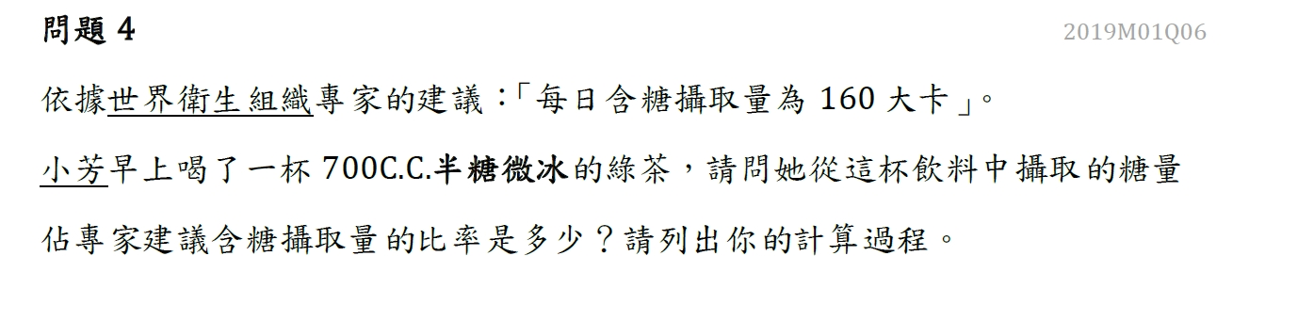

Slide 29
二、數學素養試題品質評量規準表

Slide 30
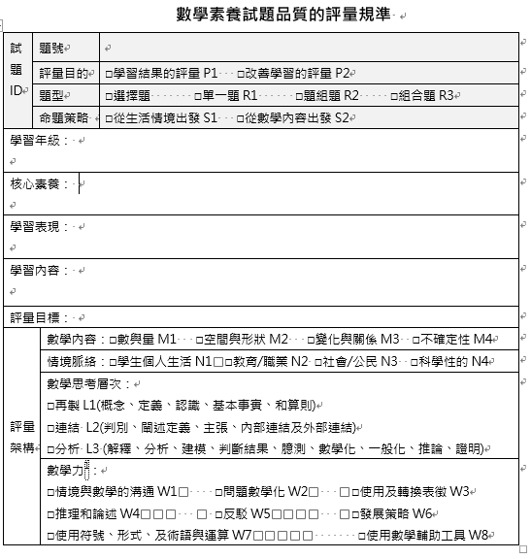
數學素養試題品質評量規準表
Notes:
水平線下方：輔導團名，代表由輔導團帶領建立師生數學樹的基礎。
數學樹：由1開始，象徵一元復始，也象徵國小數學關鍵學習在單位，且以單位開始學習的千變萬化。學習就如同樹一樣，是長出來的。
右上的烏雲及飛機：象徵起飛時，如低年級一般，學習不太見難度，但是，漸漸地，學習會遭遇挫折如烏雲遮，突破烏雲後，一切晴朗，任君翱翔，連雲都七彩，象徵恭賀意味。

Slide 31
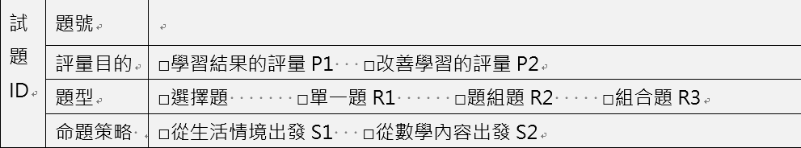
數學素養試題品質評量規準表-1
總結性評量
形成性評量
Notes:
水平線下方：輔導團名，代表由輔導團帶領建立師生數學樹的基礎。
數學樹：由1開始，象徵一元復始，也象徵國小數學關鍵學習在單位，且以單位開始學習的千變萬化。學習就如同樹一樣，是長出來的。
右上的烏雲及飛機：象徵起飛時，如低年級一般，學習不太見難度，但是，漸漸地，學習會遭遇挫折如烏雲遮，突破烏雲後，一切晴朗，任君翱翔，連雲都七彩，象徵恭賀意味。

Slide 32
數學素養試題品質評量規準表-2
填充題
建構反應題
簡答/問答
….
給予一篇導論文章閱讀，然後根據該文章 所提供或所隱含的訊息，在一連串事先編擬好的問題上作答。
高層次的認知能力
偏難的作答屬性
Notes:
水平線下方：輔導團名，代表由輔導團帶領建立師生數學樹的基礎。
數學樹：由1開始，象徵一元復始，也象徵國小數學關鍵學習在單位，且以單位開始學習的千變萬化。學習就如同樹一樣，是長出來的。
右上的烏雲及飛機：象徵起飛時，如低年級一般，學習不太見難度，但是，漸漸地，學習會遭遇挫折如烏雲遮，突破烏雲後，一切晴朗，任君翱翔，連雲都七彩，象徵恭賀意味。

Slide 33
數學素養試題品質評量規準表-3
學生切身相關的生活經驗
未來可能經歷
基本知識與能力
學習內容
Notes:
水平線下方：輔導團名，代表由輔導團帶領建立師生數學樹的基礎。
數學樹：由1開始，象徵一元復始，也象徵國小數學關鍵學習在單位，且以單位開始學習的千變萬化。學習就如同樹一樣，是長出來的。
右上的烏雲及飛機：象徵起飛時，如低年級一般，學習不太見難度，但是，漸漸地，學習會遭遇挫折如烏雲遮，突破烏雲後，一切晴朗，任君翱翔，連雲都七彩，象徵恭賀意味。

Slide 34
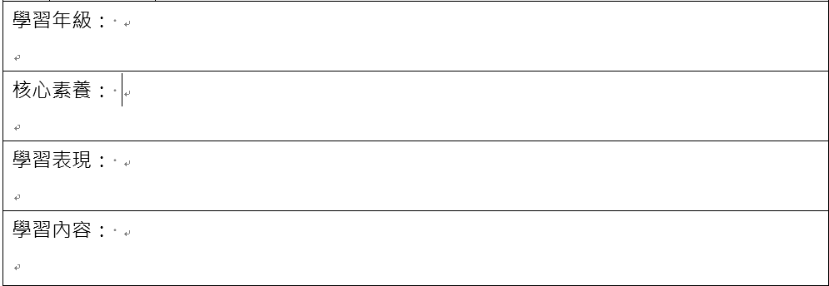
數學素養試題品質評量規準表-4
十二年國民基本教育課程綱要數學領綱
Notes:
水平線下方：輔導團名，代表由輔導團帶領建立師生數學樹的基礎。
數學樹：由1開始，象徵一元復始，也象徵國小數學關鍵學習在單位，且以單位開始學習的千變萬化。學習就如同樹一樣，是長出來的。
右上的烏雲及飛機：象徵起飛時，如低年級一般，學習不太見難度，但是，漸漸地，學習會遭遇挫折如烏雲遮，突破烏雲後，一切晴朗，任君翱翔，連雲都七彩，象徵恭賀意味。

Slide 35
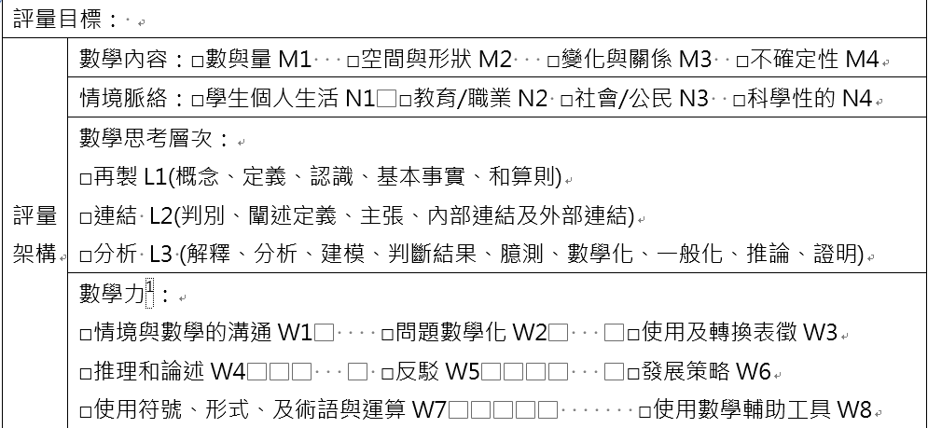
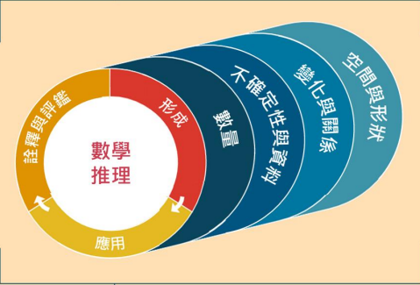
數學素養試題品質評量規準表-5
12年國教數學學習領域--學習內容
2022PISA數學評量架構
N數與量
S空間與形狀
(G坐標幾何)
R變化與關係
(A代數、F函數)
D資料不確性
Notes:
水平線下方：輔導團名，代表由輔導團帶領建立師生數學樹的基礎。
數學樹：由1開始，象徵一元復始，也象徵國小數學關鍵學習在單位，且以單位開始學習的千變萬化。學習就如同樹一樣，是長出來的。
右上的烏雲及飛機：象徵起飛時，如低年級一般，學習不太見難度，但是，漸漸地，學習會遭遇挫折如烏雲遮，突破烏雲後，一切晴朗，任君翱翔，連雲都七彩，象徵恭賀意味。

Slide 36
數學素養試題品質評量規準表-6
12年國教數學學習領域--學習表現
2022PISA數學評量架構-真實生活情境
情境：一種泛指經驗的脈絡特徵，例如：生活情境、具體情境。
個人的
職業相關的
具體情境：學生在學習時，經常需要先有恰當的範例、應用來提示與引導，這些情境泛稱為具體情境。
第一、二學習階段具體情境與生活情境不做區分。
第三學習階段起，學生學習數學所依賴的具體情境，就不限於生活情境。
社會的
科學的
Notes:
水平線下方：輔導團名，代表由輔導團帶領建立師生數學樹的基礎。
數學樹：由1開始，象徵一元復始，也象徵國小數學關鍵學習在單位，且以單位開始學習的千變萬化。學習就如同樹一樣，是長出來的。
右上的烏雲及飛機：象徵起飛時，如低年級一般，學習不太見難度，但是，漸漸地，學習會遭遇挫折如烏雲遮，突破烏雲後，一切晴朗，任君翱翔，連雲都七彩，象徵恭賀意味。

Slide 37
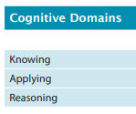
數學素養試題品質評量規準表-7
Notes:
水平線下方：輔導團名，代表由輔導團帶領建立師生數學樹的基礎。
數學樹：由1開始，象徵一元復始，也象徵國小數學關鍵學習在單位，且以單位開始學習的千變萬化。學習就如同樹一樣，是長出來的。
右上的烏雲及飛機：象徵起飛時，如低年級一般，學習不太見難度，但是，漸漸地，學習會遭遇挫折如烏雲遮，突破烏雲後，一切晴朗，任君翱翔，連雲都七彩，象徵恭賀意味。

Slide 38
數學素養評量架構
(國教院，2013）
20%
分析、建模、臆測、數學化、一般化、推論、證明
30%
判別、闡述定義、主張、內部連結及外部連結
50%
概念、定義、認識、基本事實、和算則
摘錄自林碧珍教授簡報

Slide 39
數學素養試題品質評量規準表-8
解決 PISA 情境問題
Notes:
水平線下方：輔導團名，代表由輔導團帶領建立師生數學樹的基礎。
數學樹：由1開始，象徵一元復始，也象徵國小數學關鍵學習在單位，且以單位開始學習的千變萬化。學習就如同樹一樣，是長出來的。
右上的烏雲及飛機：象徵起飛時，如低年級一般，學習不太見難度，但是，漸漸地，學習會遭遇挫折如烏雲遮，突破烏雲後，一切晴朗，任君翱翔，連雲都七彩，象徵恭賀意味。

Slide 40
^{數學力的內涵}
情境與數學的溝通W1：側重於題目訊息的解讀、解碼、轉譯，以形成解題的心理模型。
問題數學化W2：真實世界與數學世界的來回轉化。側重於將生活情境問題轉化為數學問題(形成)，以及解題結果與原問題的連結(詮釋)。
使用及轉換表徵W3：側重於表徵的選用與運用。表徵包含統計圖表、示意圖、方程式、公式、具象的材料等。
推理和論述W4：側重於對問題的陳述或解法提供正當的理由。以舉證或推理的理性對話以支持自己或他人的想法。
反駁W5：側重於需判斷不同的陳述是否正確，並選擇或提供例子或敘述推翻不同意的敘述。
發展策略W6：側重於需要主動性的選擇或規劃，以發展出有效的解題策略來解決問題。
使用符號、形式、及術語與運算W7：側重於符號、算式、運算規則等形式化的使用。
使用數學輔助工具W8：側重於數學輔助工具（實體或數位）的使用。

Slide 41
數學素養試題品質評量規準表實作
~~選擇題
電視機
Notes:
水平線下方：輔導團名，代表由輔導團帶領建立師生數學樹的基礎。
數學樹：由1開始，象徵一元復始，也象徵國小數學關鍵學習在單位，且以單位開始學習的千變萬化。學習就如同樹一樣，是長出來的。
右上的烏雲及飛機：象徵起飛時，如低年級一般，學習不太見難度，但是，漸漸地，學習會遭遇挫折如烏雲遮，突破烏雲後，一切晴朗，任君翱翔，連雲都七彩，象徵恭賀意味。

Slide 42
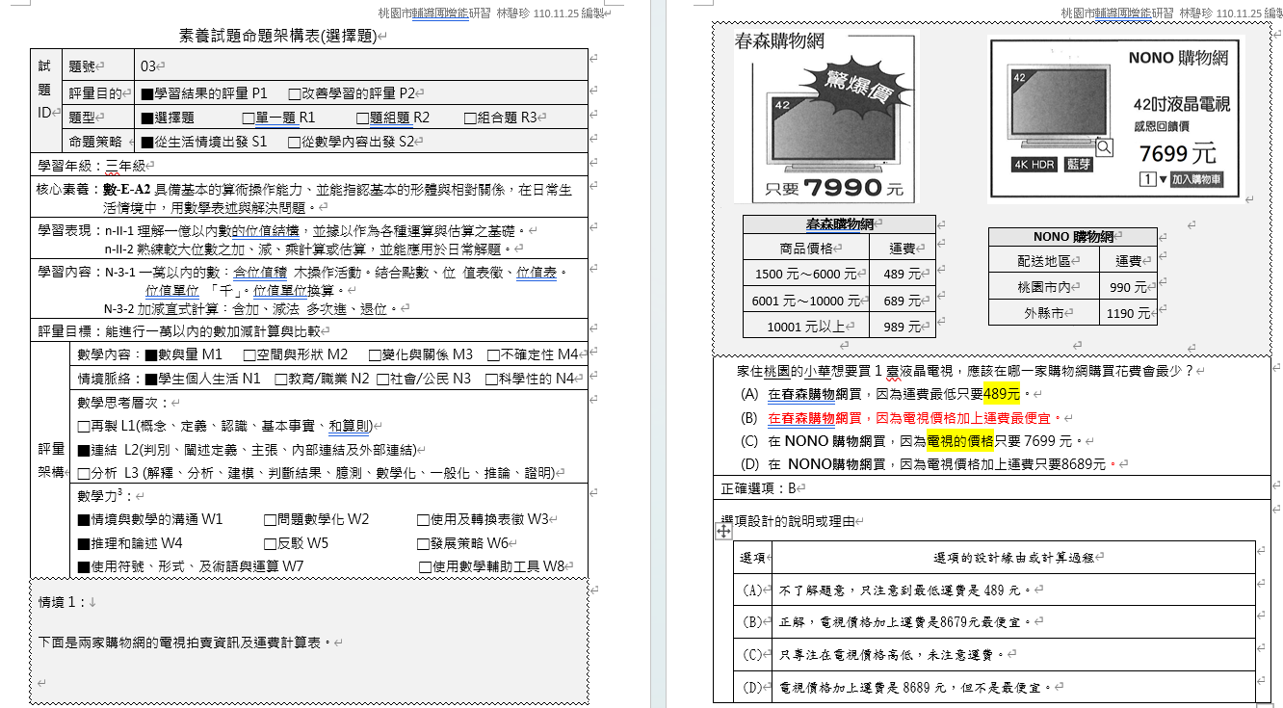
素養試題命題架構表(範例題)
下面是兩家購物網的電視拍賣資訊及運費計算表:
家住桃園的小華想要買1臺液晶電視，應該在哪一家購物網購買最省錢？
(A)在春森購物網買，因為運費最低只要489元。
(B)在春森購物網買，因為電視價格加上運費最便宜。
(C)在NONO購物網買，因為電視的價格只要7699元。
(D)在NONO購物網買，因為電視價格加上運費只要8689元。
Notes:
題幹是否為學生切身相關的生活經驗，或未來可能經歷。
題幹的數據是否符合或接近真實。
題幹閱讀負荷是否減至最低。
問題是否符合實際目的或需求。

Slide 43
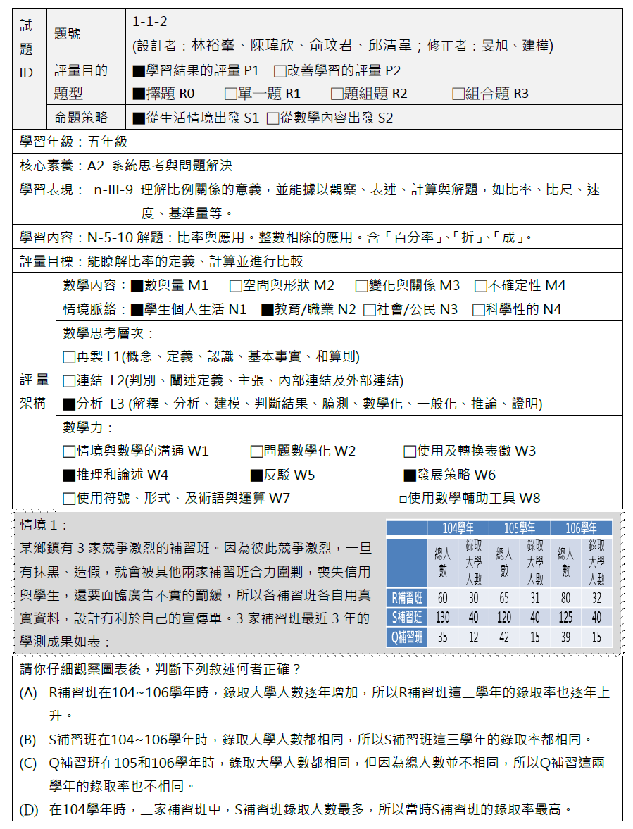
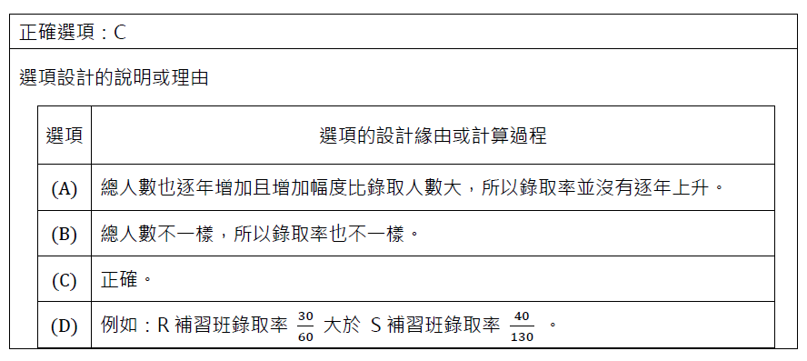
素養試題命題架構表(範例題)

Slide 44
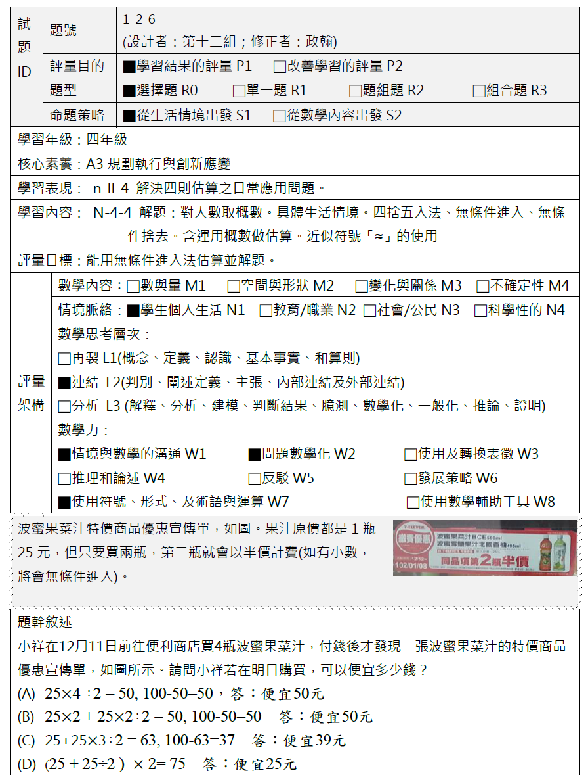
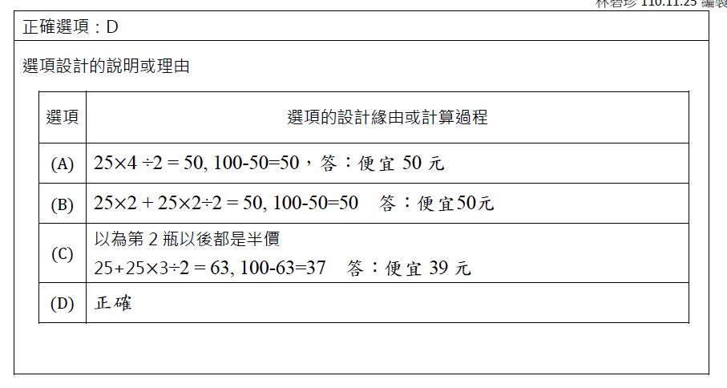
素養試題命題架構表(範例題)

Slide 45
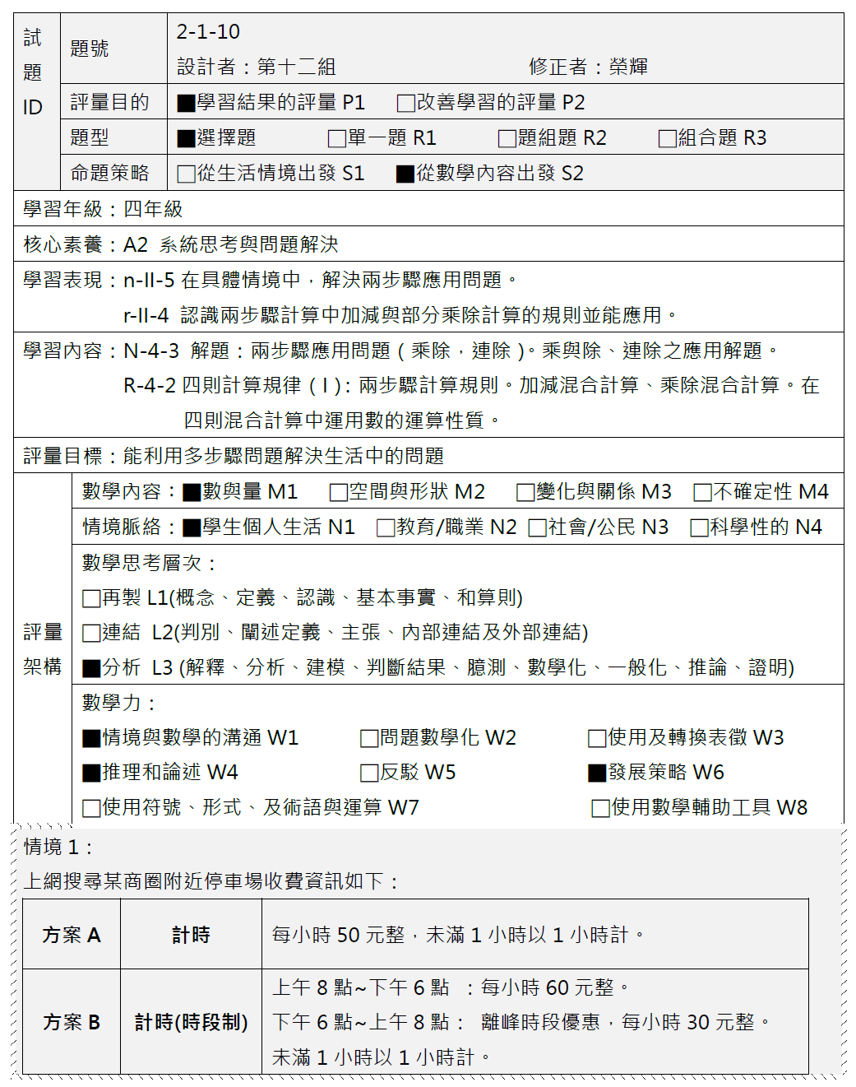
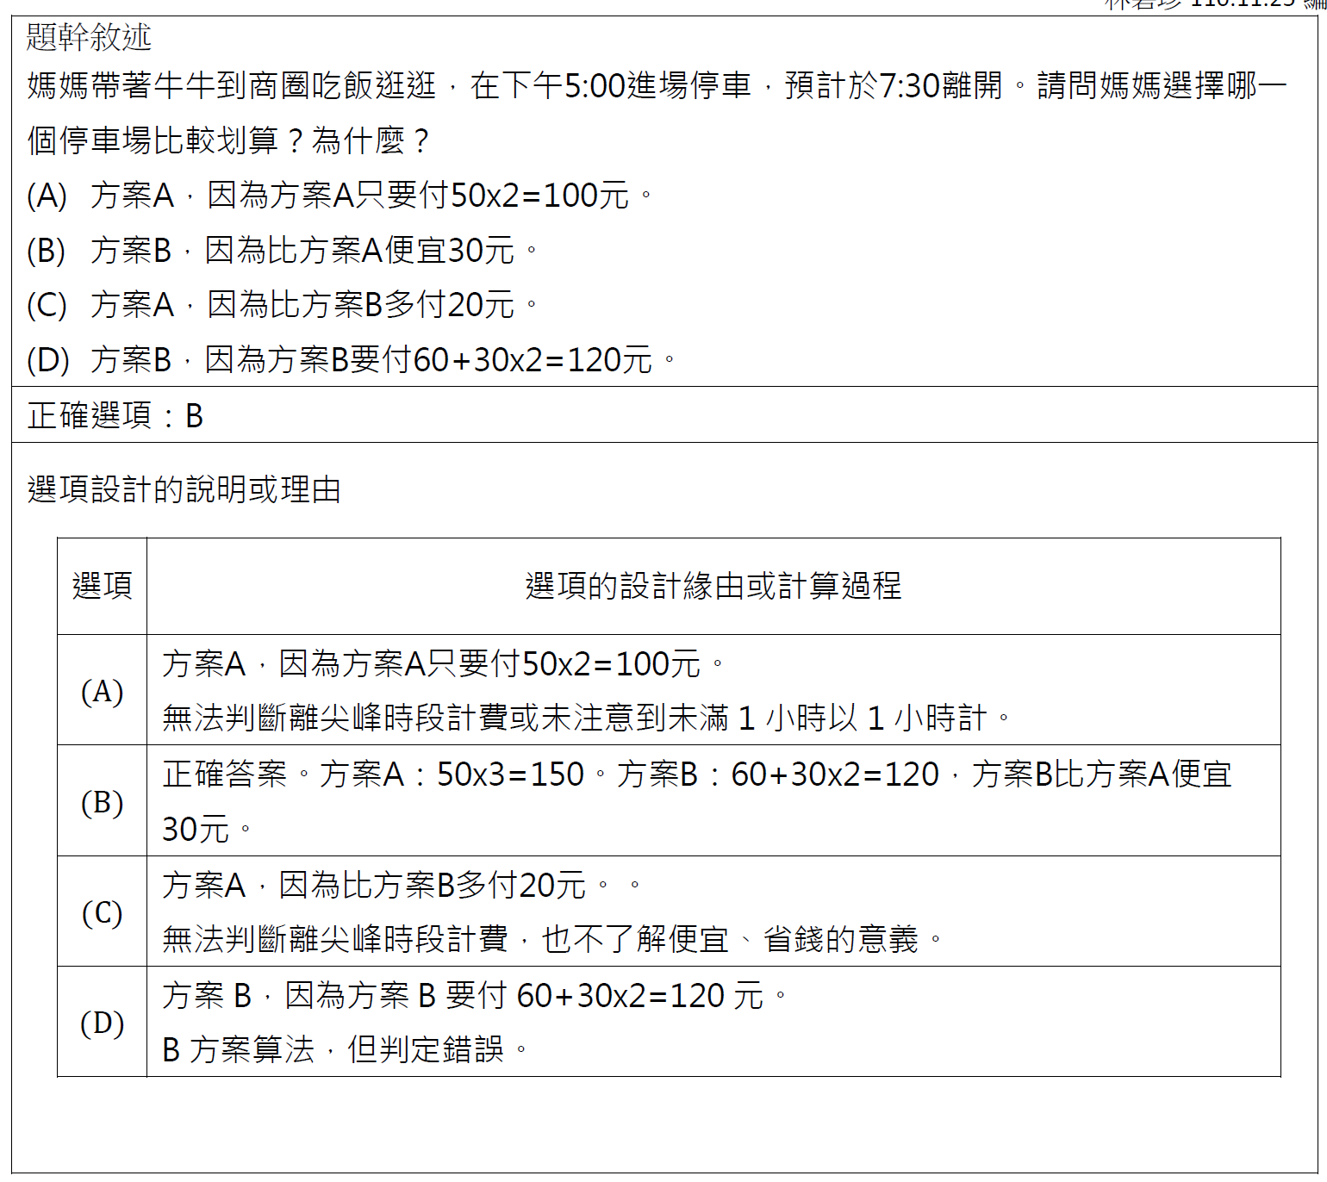
素養試題命題架構表(範例題)

Slide 46
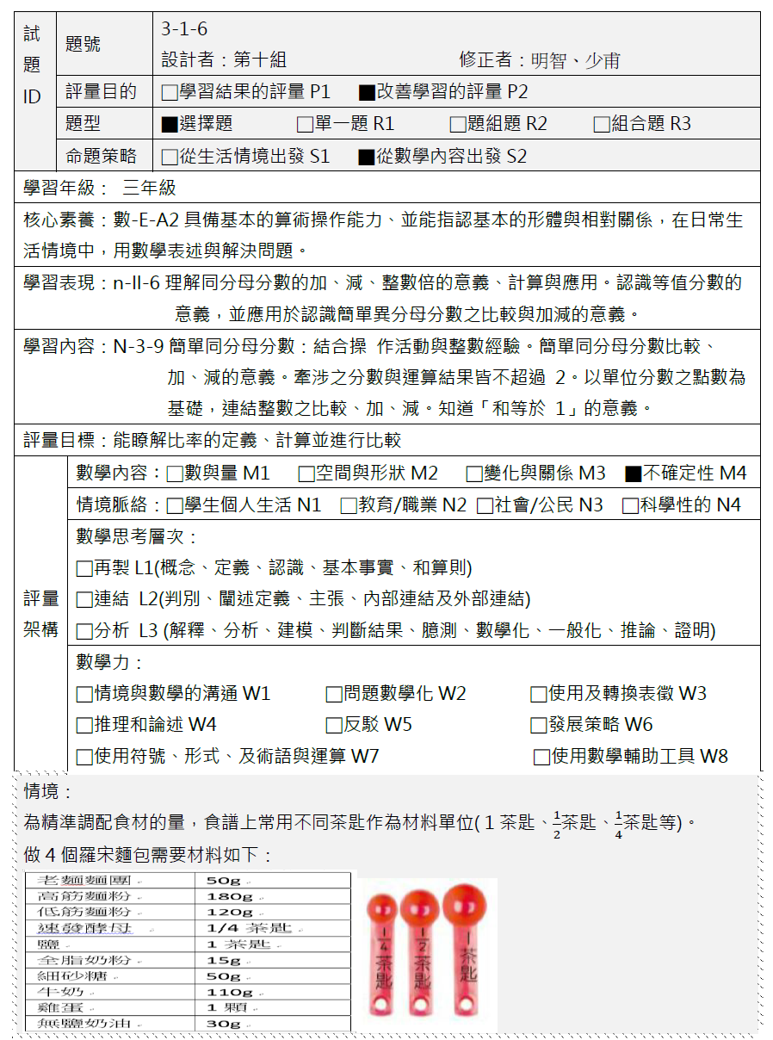
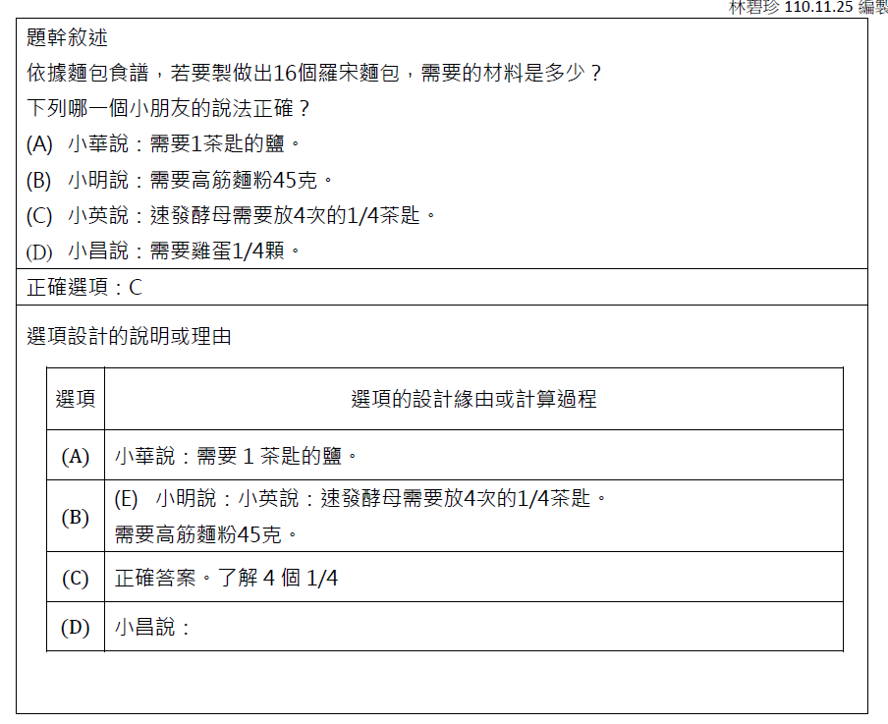
素養試題命題架構表(範例題)
此題的食譜
成分需再修改

Slide 47
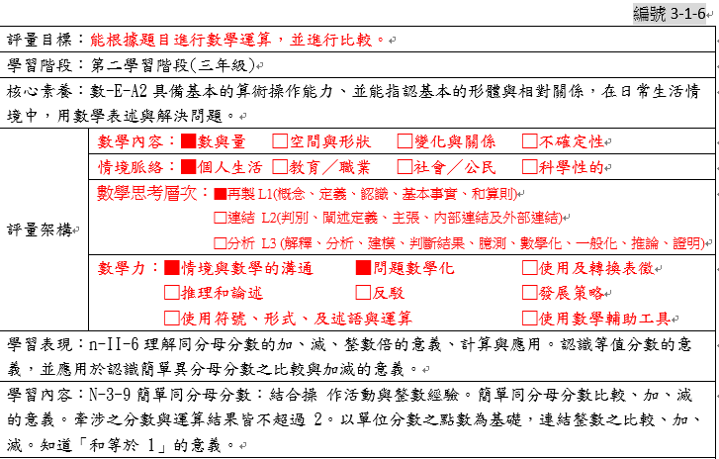
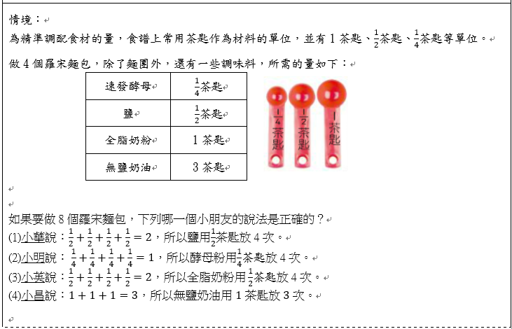
Notes:
水平線下方：輔導團名，代表由輔導團帶領建立師生數學樹的基礎。
數學樹：由1開始，象徵一元復始，也象徵國小數學關鍵學習在單位，且以單位開始學習的千變萬化。學習就如同樹一樣，是長出來的。
右上的烏雲及飛機：象徵起飛時，如低年級一般，學習不太見難度，但是，漸漸地，學習會遭遇挫折如烏雲遮，突破烏雲後，一切晴朗，任君翱翔，連雲都七彩，象徵恭賀意味。

Slide 48
Notes:
水平線下方：輔導團名，代表由輔導團帶領建立師生數學樹的基礎。
數學樹：由1開始，象徵一元復始，也象徵國小數學關鍵學習在單位，且以單位開始學習的千變萬化。學習就如同樹一樣，是長出來的。
右上的烏雲及飛機：象徵起飛時，如低年級一般，學習不太見難度，但是，漸漸地，學習會遭遇挫折如烏雲遮，突破烏雲後，一切晴朗，任君翱翔，連雲都七彩，象徵恭賀意味。

Slide 49
三、素養評量試題實作

Slide 50
落實
素養導向教學
思考重點:
單元核心概念
三上-乘法的估算-南一
生活中買賣經驗

Slide 51
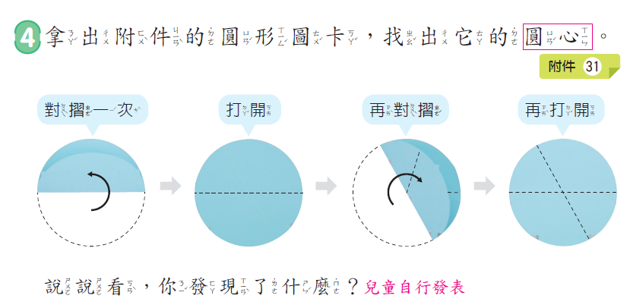
落實
素養導向教學
三上-圓-南一
生活中摺紙經驗
高年級的扇形辨識
學習表現
s-II-3 透過平面圖形的構成要素，認識常見三角形、常見四邊形與圓。
學習內容
S-3-3 圓：「圓心」、「圓周」、「半徑」與「直徑」。能使用圓規畫指定半徑的圓。
知道圓心是認識圓的重要定義元素，但是圓心並不屬於圓。

Slide 52
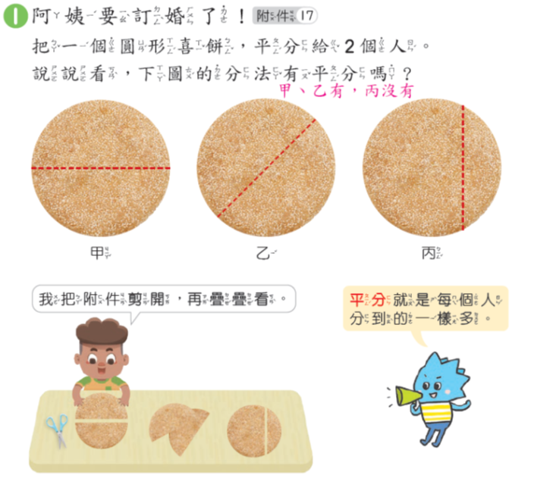
迷思概念-分數
N-2-9 解題：分裝與平分。以操作活動為主。除法前置經驗。理解分裝與平分之意義與方法。引導學生在解題過程，發現問題和乘法模式的關連。

Slide 53
迷思概念-分數
N-2-10 單位分數的認識：從等分配的活動（如摺紙）認識單部分為全部的「幾分之一」。知道日常語言「的一半」、「的二分之一」、「的四分之一」的溝通意義。在已等分割之格圖中，能說明一格為全部的「幾分之一」。

Slide 54
分數:平分&部分對整體
引自康軒課本

Slide 55
迷思概念-單位分數:分母越大，值越大?
單位分數的比較
連續量情境

Slide 56

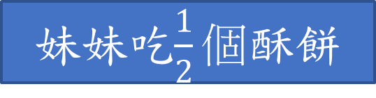
分數:單位量不同，無法比較
妹妹吃$\frac{1}{2}個$酥餅
哥哥吃$\frac{1}{8}個蛋糕$
誰吃的多?
引自康軒課本

Slide 57
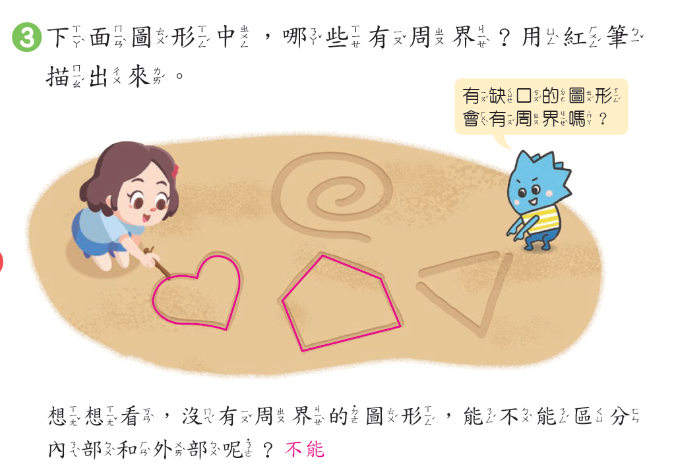
迷思概念-周界
封閉曲線
堤防

Slide 58
評量指標 | 3-s-01能認識平面圖形的內部、外部與其周界。107年
知識向度 | 幾何 | 認知向度 | 概念理解
16. 關於右圖，哪一種說法正確？
① 圖形內部有5個 (0.49)
② 圖形內部有3個 (0.02)
③ 圖形內部有8個 (0.02)
④ 圖形沒有周界(0.47)
通過率 | 47% ( 46% ) | 鑑別度 | 0.63

Slide 59
請指出長方形的周界在哪裡？

Slide 60
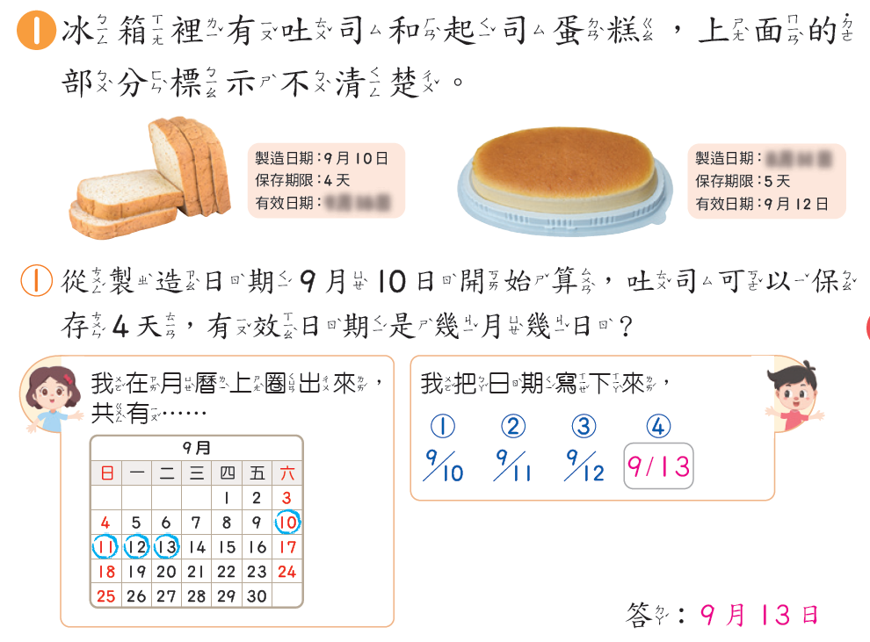
迷思概念-日期
第1天算不算?
有效日期當天是否還在保存期限內?

Slide 61
年月日
引自https://tpwli.naer.edu.tw/

Slide 62
選擇題編寫原則
1.題幹力求完整，不宜被選項分割為兩部分。
2.誘答選項應具有似真性，不宜有明顯的錯誤。
3.選項應以同一概念設計，不宜如同出3題應用題或計算題
4. 題幹盡量少用否定的敘述，同時盡量避免「以上皆非」或「以上皆是」的選項。
5.正確答案出現在各選項的次數宜接近，且須隨機排列 。
摘自https://www.945enet.com.tw/epaper/contents/ha/049/03.htm

Slide 63
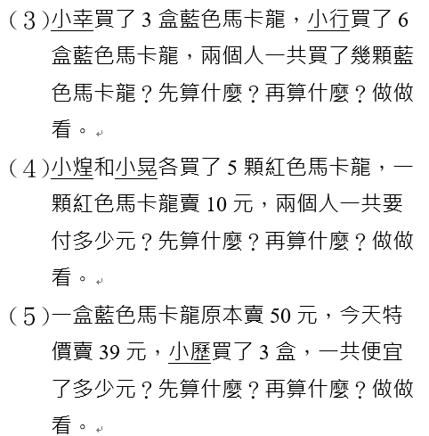
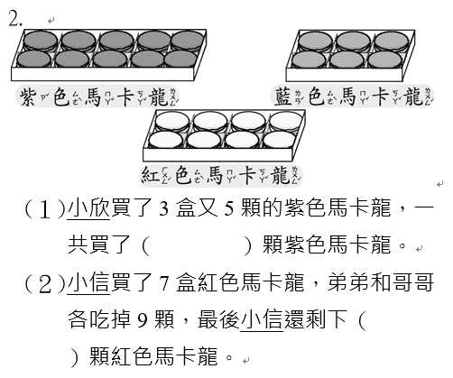
引自翰林版二下數學情境素養題
Notes:
水平線下方：輔導團名，代表由輔導團帶領建立師生數學樹的基礎。
數學樹：由1開始，象徵一元復始，也象徵國小數學關鍵學習在單位，且以單位開始學習的千變萬化。學習就如同樹一樣，是長出來的。
右上的烏雲及飛機：象徵起飛時，如低年級一般，學習不太見難度，但是，漸漸地，學習會遭遇挫折如烏雲遮，突破烏雲後，一切晴朗，任君翱翔，連雲都七彩，象徵恭賀意味。

Slide 64

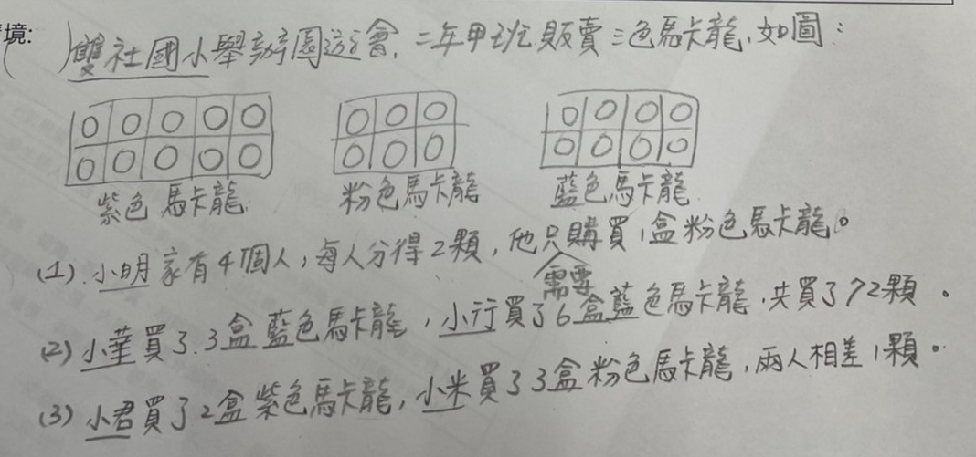
思考看看，本題有何特色或取向？

Slide 65
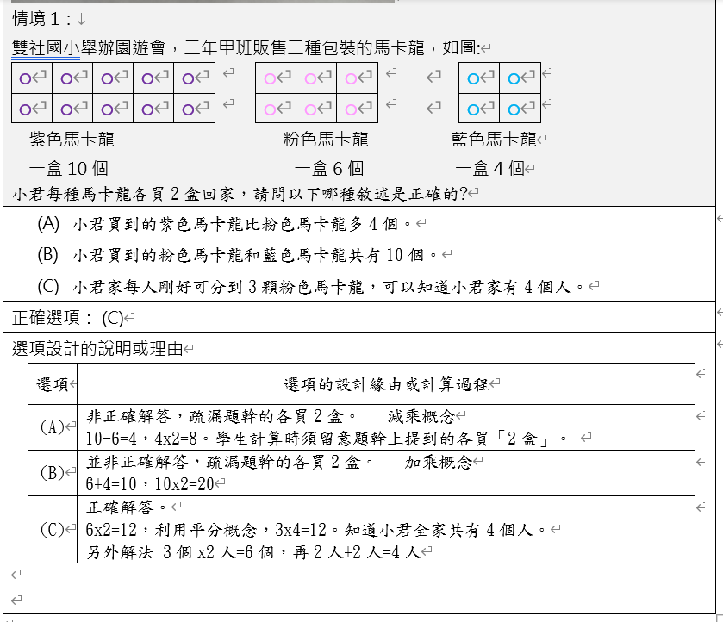
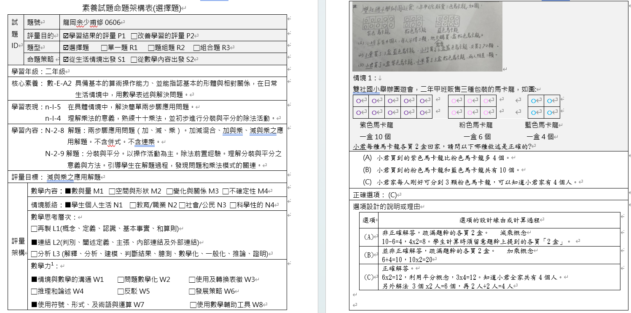
修正後

Slide 66
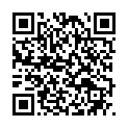
國教院
數學素養評量
範例下載

